Slide 1

ANALISIS REGRESI TERAPAN
Netti Herawati

Slide 2
ANALISIS REGRESI
Analisis Regresi adalah metode statistika yang digunakan untuk mengetahui hubungan antara dua atau lebih peubah kuantitatif.

Slide 3
Hubungan Antar Peubah:
Fungsional (deterministik) →
Jika X adalah indpenden variable dan Y adalah dependen variable, maka fungsi hubungan X dan Y adalah: Y=f(X) ;
misalnya: Y=2X
Statistik (stokastik) → amatan tidak jatuh pas pada kurva
Mis: IQ vs Prestasi, Berat vs Tinggi, Dosis Pupuk vs Produksi

Slide 4
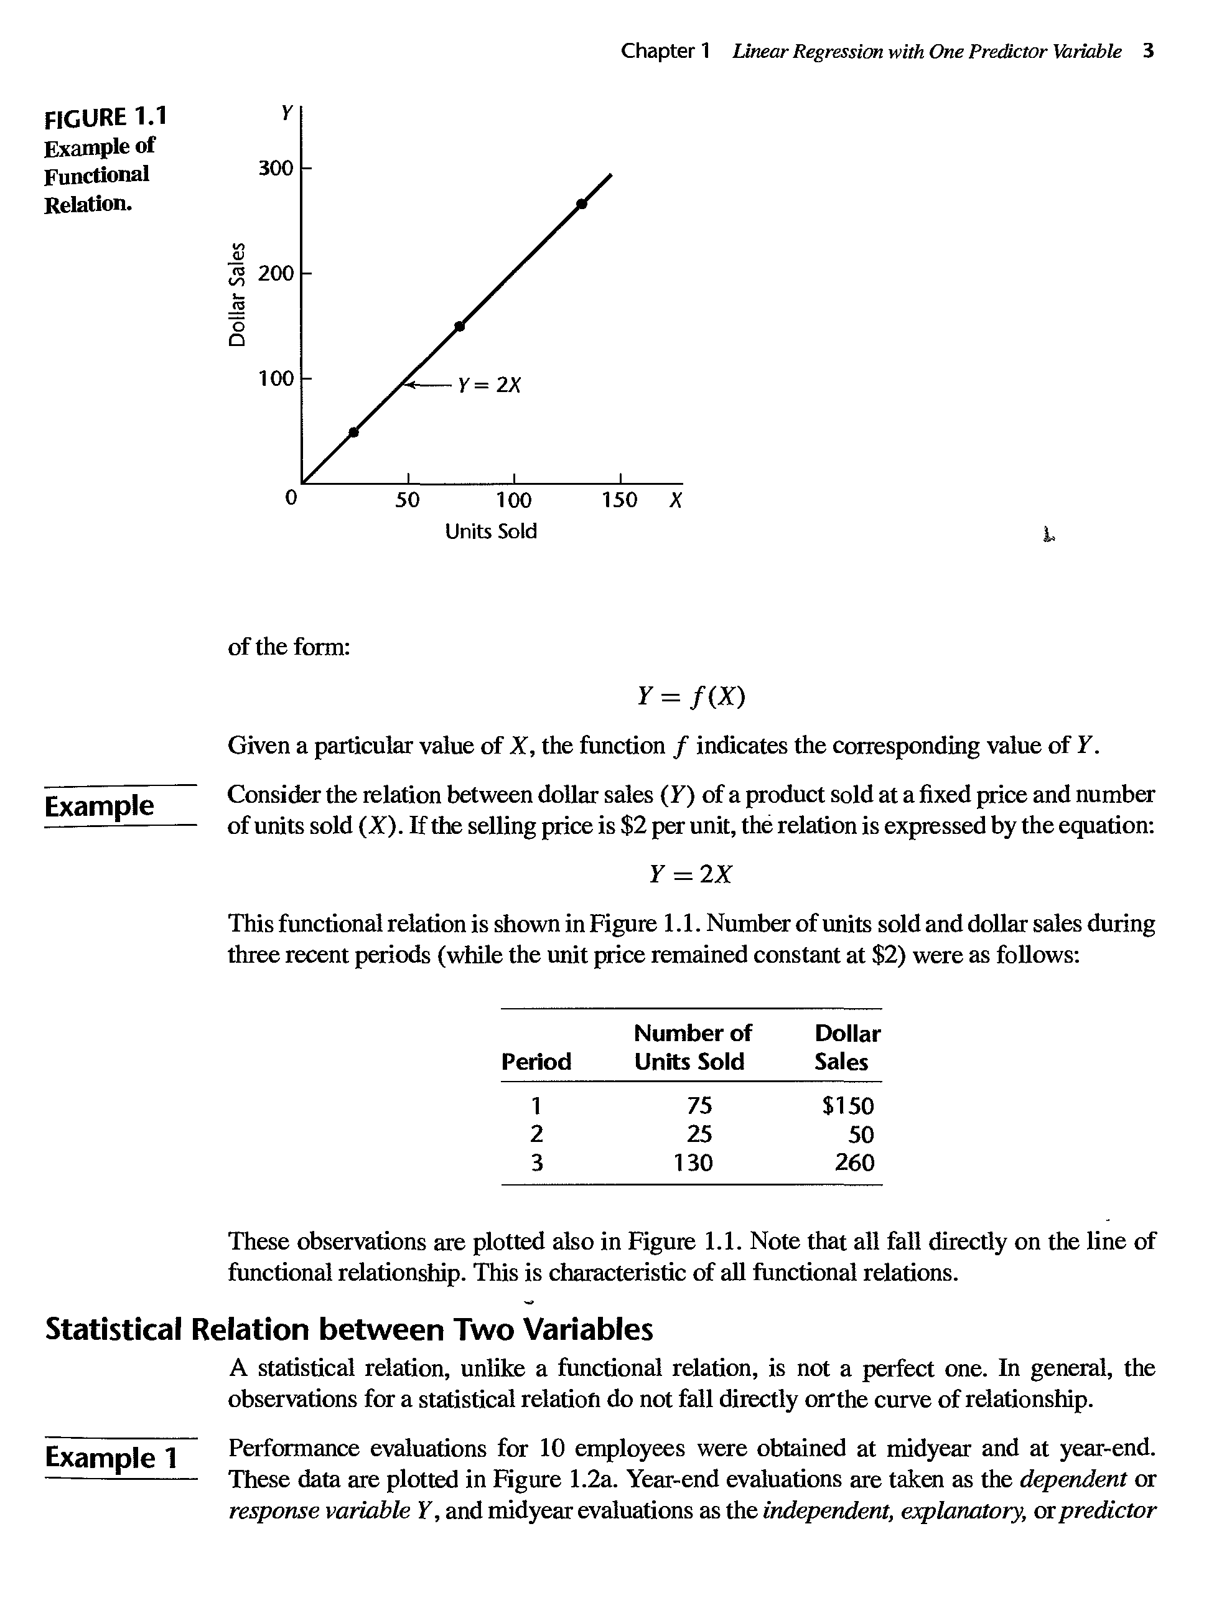
Hubungan Fungsional

Slide 5
2. Hubungan Statistik (stokastik) → amatan tidak jatuh pas pada kurva Mis: IQ vs Prestasi, Berat vs Tinggi, Dosis Pupuk vs Produksi
Sebuah Hubungan statistic, tidak seperti hubungan fungsional, tidak lah sempurna. Umumnya, pengamatan untuk hungan statistic tidak tepat benar jatuh pada hubungan kurva hubungan yang digambarkan.
Contoh:
Evaluasi performa dari 10 pekerja dihambil pada pertengahn tahin dan akhir tahun. Data di potlkan pada gbr 1.2a. Akhir tahun (Y) dan tengah tahun (X)

Slide 6
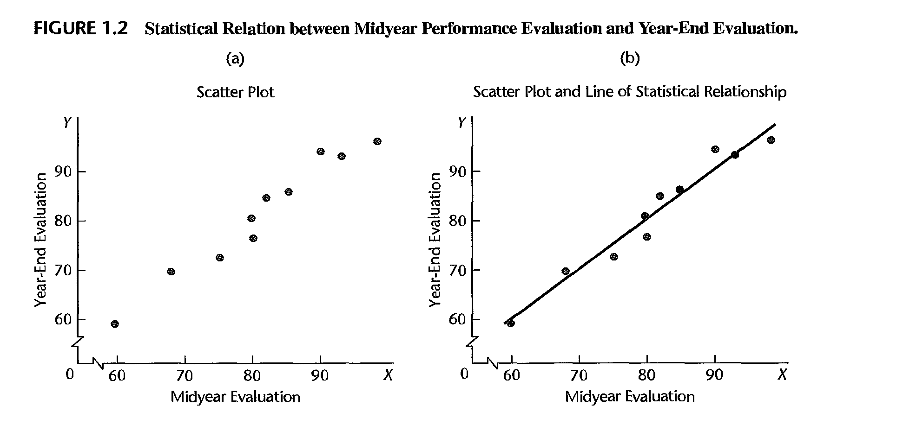
Gbr. 1.2a memperlihatkan bhw ada hubungan antara tengah thn dan akhir tahun. Tetapi hubungan tsb tidak sempurna sm dgn satu. Ada variasi antara data, missal pada X=80, Y berbeda dg lainnya. Pada gbr 1.2b ada garis gudaan hubungan nata X dan Y. Menggambarkan bhw ada hbungan garis lurus dan semakin naik nilai X semakin naik nilai Y, tetapi perhatikan bhw tidak semua nilai tepat atuh pada garis penduga.

Slide 7
Diskusi: 1. Dapatkah anda menenetukan peubah bebas dan terikat dari persoalan diatas? 2. Apakah hubungan diatas berlaku satu arah? dua arah? 3. Adakah syarat utama untuk jenis data pada hubungan diatas?

Slide 8
Model Regresi dan Penggunaanya
Analisis regresi dikenalkan oleh Sir Francis Galton pada abad 19. Galton mempelajari hubungan antara tinggi badan orang tua dan anak. Hasil nya bahwa tgg badan tinggi dari anak-anak dari orang tua yang tinggi dan pendek tampaknya “revert/kembali" atau “regress/mundur" ke rata-rata grup. Dia menganggap kecenderungan ini sebagai kemunduran “mediocrity/kesamaan." Galton mengembangkan deskripsi matematis dari kecenderungan regresi iniyg merupakan cikal bakal model regresi hari ini.
Isrtilah regresi berlanjut sampai hari ini untuk menggambarkan hubungan statistik antarvariabel .

Slide 9
Konsep dasar
Model regresi adalah cara formal untuk mengungkapkan dua bahan penting dari sebuah hubungan statistik:
1. Kecenderungan variabel respon Y untuk bervariasi dengan variabel prediktor X secara sistematis
2. Sebuah diagram pencar di sekitar kurva hubungan statistik.
Kedua karakteristik ini diwujudkan dalam model regresi dengan mendalilkan bahwa:
1. Ada sebuah distribusi peluang Y untuk setiap tingkat X.
2. Nilai tengah (mean) dari distribusi probabilitas ini bervariasi dalam beberapa cara sistematis dengan X.

Slide 10
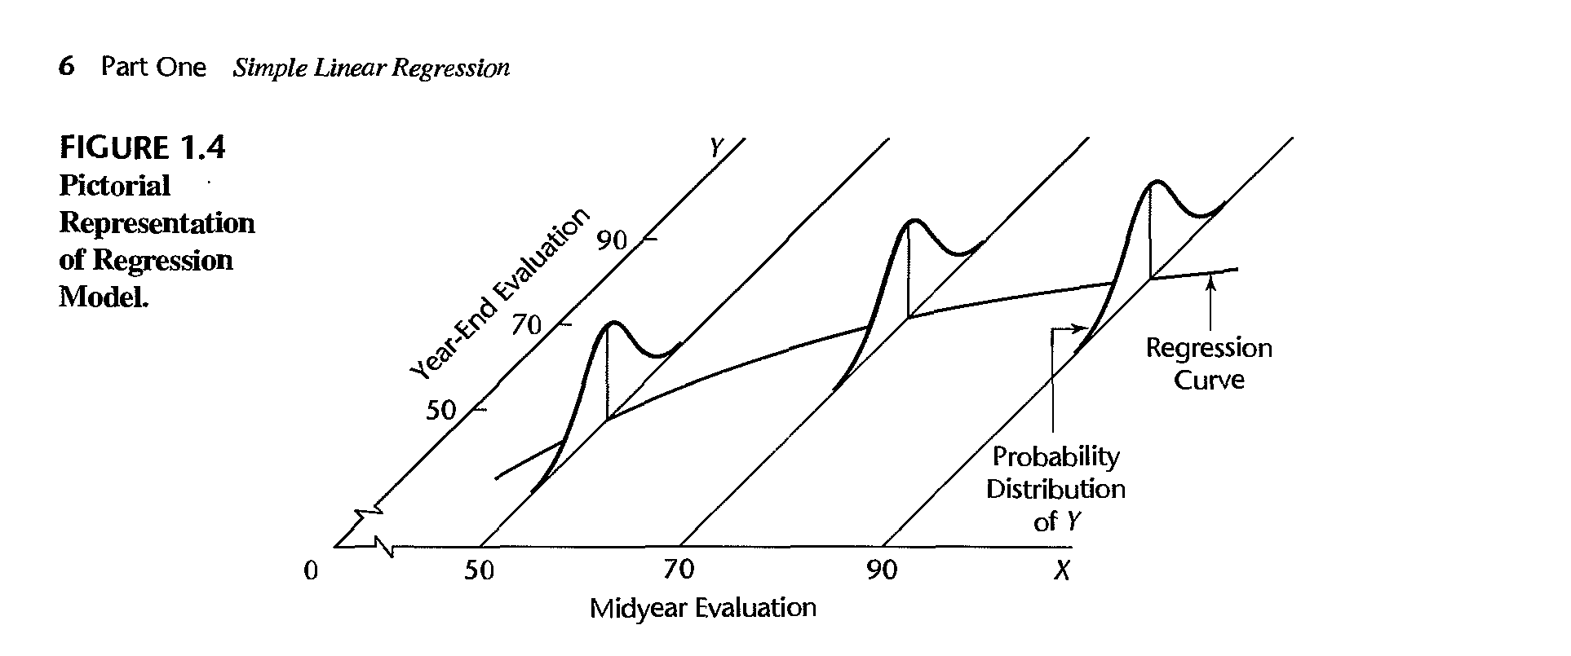
Contoh: Perhatikan kembali contoh evaluasi kinerja pada Gambar 1.2. Evaluasi akhir tahun Y diperlakukan dalam model regresi sebagai variabel acak. Untuk setiap tingkat evaluasi kinerja tengah tahun, terdapat distribusi probabilitas Y. Gambar 1.4 juga menunjukkan bhw distribusi probabilitas untuk X = 90, yang merupakan evaluasi tengah tahun untuk karyawan pertama dEvaluasi akhir tahun aktual dari karyawan ini, Y = 94, kemudian dipandang sebagai pilihan acak dari distribusi probabilitas ini. Gambar 1.4 juga menunjukkan distribusi probabilitas Y untuk evaluasi tengah tahun X = 50 dan X = 70. Perhatikan bahwa mean dari distribusi probabilitas memiliki hubungan sistematis dengan level dr X. Ini akan menyiratkan untuk contoh kita bahwa peningkatan dalam evaluasi akhir tahun (rata-rata) yang diharapkan dengan peningkatan kinerja tengah tahun

Slide 11
Apakah model regresi selalu sama?
Model regresi dapat berbeda dalam bentuk fungsi regresi (linier, lengkung), distribusi probabilitas Y (simetris, miring), dan dalam cara lain.
Apapun variasinya, konsep distribusi probabilitas Y untuk setiap X yang diberikan adalah padanan formal untuk penyebaran empiris dalam hubungan statistik. Demikian pula dengan kurva regresi, yang menggambarkan hubungan antara sarana distribusi probabilitas dari Y dan tingkat X, adalah pasangan dari kecenderungan umum Y untuk bervariasi dengan X secara sistematis dalam hubungan statistik.

Slide 12
Konstruksi model regresi
Pemilihan variable dependen: Karena realitas dilapangan harus direduksi menjadi proporsi yang dapat dikelola setiap kali kita membangun model, hanya sejumlah variabel penjelas atau prediktor yang dapat atau harus dimasukkan dalam model regresi untuk situasi yang sesuai dengan interes peneliti.
Bentuk Fungsional Hubungan Regresi: Pilihan bentuk fungsional dari hubungan regresi terkait dengan pilihan variabel prediktor. Terkadang, teori yang relevan dapat menunjukkan bentuk fungsional yang sesuai.
Ruang Lingkup Model: Dalam merumuskan model regresi, kita biasanya perlu membatasi cakupan model ke beberapa interval atau wilayah nilai variabel prediktor.

Slide 13
Kegunaan Analisis Regresi
Analisis regresi memiliki tiga tujuan utama:
(I) deskripsi,
(2) kontrol, dan
(3) prediksi.
Regresi dan Kausalitas (Sebab Akibat):
Adanya hubungan statistik antara variabel respon Y dan variabel penjelas atau prediktor X tidak menyiratkan bahwa Y bergantung secara kausal pada X. Tidak peduli seberapa kuat hubungan statistik antara X dan Y, tidak ada sebab-akibat. pola harus tersirat oleh model regresi. Misalnya, data ukuran kosa kata (X) dan kecepatan menulis (Y) untuk sampel anak usia 5-10 tahun akan menunjukkan hubungan regresi yang positif. Namun, hubungan ini tidak menyiratkan bahwa peningkatan kosakata menyebabkan kecepatan menulis yang lebih cepat. Di sini, variabel penjelas lainnya, seperti usia anak dan jumlah pendidikan, memengaruhi kosa kata (X) dan kecepatan menulis (Y). Anak yang lebih tua memiliki yang lebih besar kosa kata dan kecepatan menulis yang lebih cepat.

Slide 14
Bahkan ketika hubungan statistik yang kuat mencerminkan kondisi sebab akibat, kondisi sebab akibat dapat bertindak berlawanan arah, dari Y ke X. Pertimbangkan, misalnya, kalibrasi termometer. Di sini, pembacaan termometer dilakukan pada suhu yang diketahui berbeda
studi, dan hubungan regresi dipelajari sehingga akurasi prediksi yang dibuat dengan menggunakan pembacaan termometer dapat dinilai. Untuk tujuan ini, pembacaan termometer adalah variabel prediktor X, dan suhu aktual adalah variabel respon Y yang akan diprediksi.
Namun, pola sebab akibat di sini tidak pergi dari X ke Y, tetapi berlawanan arah: suhu aktual (Y) mempengaruhi pembacaan termometer (X).

Slide 15
Contoh-contoh ini menunjukkan perlunya kehati-hatian dalam menarik kesimpulan tentang hubungan sebab akibat dari analisis regresi. Analisis regresi dengan sendirinya tidak memberikan informasi tentang pola sebab akibat dan harus dilengkapi dengan analisis tambahan untuk memperoleh wawasan tentang hubungan sebab akibat.

